Slide 1
HASTA/YARALININ ve OLAY YERİNİN
DEĞERLENDİRİLMESİ
AKADEMİ AKAD
ÖZEL EĞİTİM MERKEZİ

Slide 2
İNSAN VÜCUDUNU
OLUŞTURAN SİSTEMLER
AKADEMİ AKAD
ÖZEL EĞİTİM MERKEZİ

Slide 3
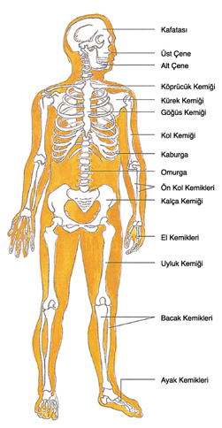
HAREKET SİSTEMİ
Vücudun hareket etmesini, desteklenmesini sağlar ve koruyucu görev yapar.
Hareket sistemi şu yapılardan oluşur.
Kemikler,
Eklemler,
Kaslardanoluşur
AKADEMİ AKAD

Slide 4
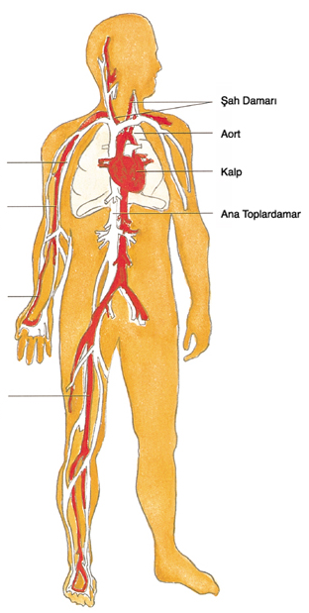
DOLAŞIM SİSTEMİ
Vücut dokularının oksijen, besin, hormon, bağışıklık elemanı ve benzeri elemanları taşır
ve yeniden geriye toplar.
Dolaşım sistemi şu yapılardan oluşur:
Kalp, kan damarları (atardamar, toplardamar ve kılcal damar) ve kandan oluşur
AKADEMİ AKAD

Slide 5
SİNİR SİSTEMİ
Bilinç, anlama, düşünme, algılama, hareketlerinin uyumu, dengesi ve solunum ile dolaşımı sağlar.
Sinir sistemi şu yapılardan oluşur:
Beyin
Beyincik
Omurilik
Omurilik soğanı
AKADEMİ AKAD

Slide 6
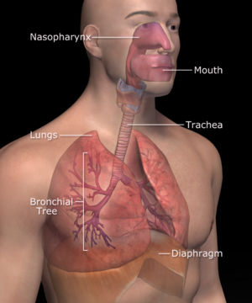
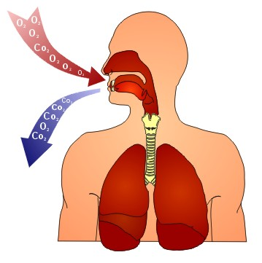
SOLUNUM SİSTEMİ
Vücuda gerekli olan gaz alışverişi görevini yaparak hücre vedokuların oksijenlenmesini sağlar.
Solunum sistemi şu organlardan oluşur:
Solunum yolları
Akciğerler
AKADEMİ AKAD

Slide 7
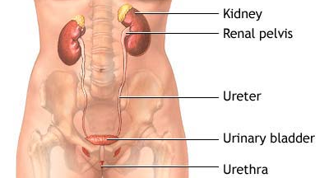
BOŞALTIM SİSTEMİ
Kanı süzerek gerekli maddelerin vücutta tutulması, zararlı olanların atılması görevlerini yaparak vücutta iç dengeyi korur.
Boşaltım sistemi şu organlardan oluşur:
İdrar borusu
İdrar kesesi
İdrar kanalları
Böbrekler
AKADEMİ AKAD

Slide 8
SİNDİRİM SİSTEMİ
Ağızdan alınan besinlerin öğütülerek sindirilmesi ve kan dolaşımı vasıtasıyla vücuda dağıtılmasını sağlar.
Sindirim sistemi şu organlardan oluşur:
Dil ve dişler
Yemek borusu
Mide
Safra kesesi
Pankreas
Bağırsaklar
AKADEMİ AKAD

Slide 9
YAŞAMSAL BULGULAR
hasta/yaralının;
—Bilinci,
—Solunumu,
—Dolaşımı,
—Vücut Isısı,
—Kan Basıncından söz edilmektedir.
AKADEMİ AKAD

Slide 10
BİLİNÇ DURUMUNUN DEĞERLENDİRİLMESİ
Öncelikle, hasta/yaralının bilinç durumu değerlendirilir.
Normal bir kişi kendine yöneltilen tüm uyarılara cevap verir. Bilinç düzeyi yaralanmanın ağırlığını gösterir.
Bilinç düzeyleri;
Kişinin bilinci yerinde ise= Tüm uyarılara cevap verir.
1 Derece Bilinç Kaybı = Sözlü ve gürültülü uyaranlara cevap verir.
2 Derece Bilinç Kaybı = Ağrılı uyaranlara cevap verir.
3 Derece Bilinç Kaybı = Tüm uyaranlara karşı tepkisizdir, cevap vermez,
AKADEMİ AKAD

Slide 11
SOLUNUMUN DEĞERLENDİRİLMESİ
Hasta/yaralının solunumu değerlendirilirken;
—Solunum sıklığına,
—Solunum aralıklarının eşitliğine,
—Solunum derinliğine bakılır.
Kişinin 1 dakika içinde nefes alma ve verme sayısı solunum sıklığıdır.
—Sağlıklı yetişkin bir kişide dakikada solunum sayısı 12–20,
—Çocuklarda 16–22,
—Bebeklerde 18-24’dür.
AKADEMİ AKAD

Slide 12
KAN BASINCI ve NABIZ DEĞERLENDİRMESİ
Kan Basıncının Değerlendirilmesi:
Hasta/yaralı değerlendirilirken kan basıncı kontrol edilmez. Ancak, kan basıncının anlamının bilinmesi
önemlidir.
Kalbin kasılma ve gevşeme anında damar duvarına yaptığı basınçtır. Kalbin kanı pompalama gücünü
gösterir. Normal değeri 100/50- 140/100 mm Hg’dir.
Nabız Değerlendirilmesi:
Kalp atımlarının atardamar duvarına yaptığı basıncın damar duvarında parmak uçlarıyla hissedilmesine
nabız denmektedir.
—Yetişkin bir kişide normal nabız sayısı dakikada 60–100,
—Çocuklarda 100–120,
—Bebeklerde 100-140’dır.
AKADEMİ AKAD

Slide 13
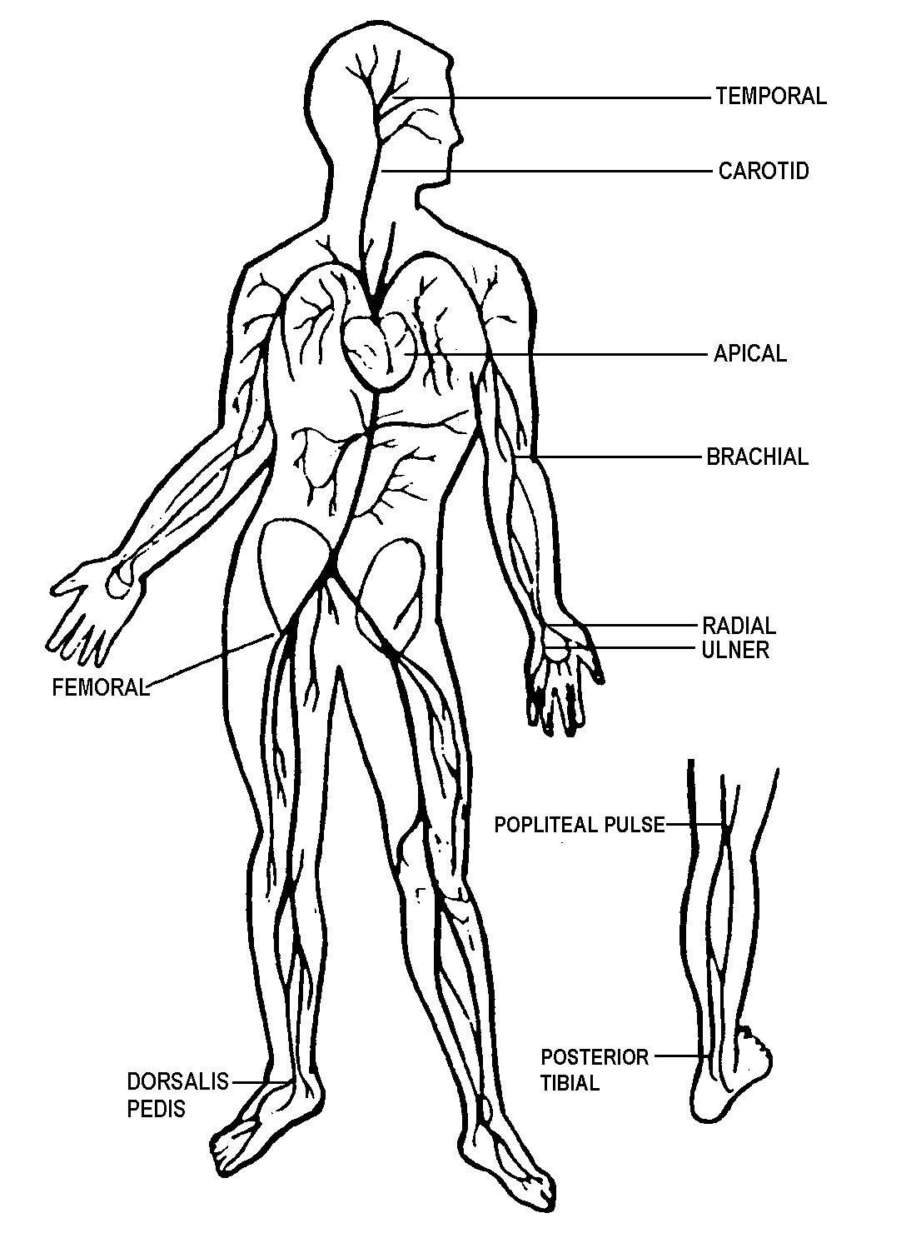
NABIZ ALINABİLECEK NOKTALAR
Şah damarı (Adem elmasının her iki yanında)
Ön-kol damarı (Bileğin iç yüzü, baş parmağın üst hizası)
Bacak damarı (Ayak sırtının merkezinde)
Kol damarı (Kolun iç yüzü, dirseğin üstü)
Çocuk ve yetişkinlerde şah damarından, bebeklerde üst koldan nabız alınır
AKADEMİ AKAD

Slide 14
VÜCUD ISISININ DEĞERLENDİRİLMESİ
İlkyardımda vücut ısısı koltuk altından ölçülmelidir.
Normal vücut ısısı 36,5 C’dir.
Normal değerin üstünde olması yüksek ateş, altında olması düşük ateş olarak belirtilir.
41–42 C üstü ve 34,5 C tehlike olduğunu ifade eder.
31.0 C ve altı ölümcüldür.
AKADEMİ AKAD

Slide 15
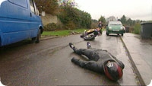
HASTA / YARALI DEĞERLENDİRME AMACI
Hastalık ya da yaralanmanın ciddiyetinin değerlendirmesi,
İlkyardım önceliklerinin belirlenmesi,
Yapılacak ilkyardım yönteminin belirlenmesi,
Güvenli bir müdahale sağlanması.
AKADEMİ AKAD

Slide 16
HASTA / YARALI DEĞERLENDİRME AŞAMALARI
Hasta/yaralıya sözlü uyaranla ya da hafifçe omzuna dokunarak “iyi misiniz?” diye sorularak bilinç durumu değerlendirmesi yapılır. Bilinç durumunun değerlendirilmesi daha sonraki aşamalar için önemlidir.
Buna göre hasta/yaralının ilk değerlendirilme aşamaları şunlardır: A. Havayolu açıklığının değerlendirilmesi
B. Solunumun değerlendirilmesi
C. Dolaşımın değerlendirilmesi
AKADEMİ AKAD

Slide 17
İKİNCİ DEĞERLENDİRME
Görüşerek bilgi edinme:
Kendini tanıtır,
Hasta/yaralının ismini öğrenir ve adıyla hitap eder,
Hoşgörülü ve nazik davranarak güven sağlar,
Hasta/yaralının endişelerini gidererek rahatlatır,
Olayın mahiyeti, koşulları, kişisel özgeçmişleri, sonuç olarak ne yedikleri, kullanılan ilaçlar ve alerjinin varlığı sorularak öğrenilir.
Baştan aşağı kontrol yapılır:
Bilinç düzeyi, anlama, algılama,
Solunum sayısı, ritmi, derinliği,
Nabız sayısı, ritmi, şiddeti,
Vücut veya cilt ısısı, nemi, rengi
AKADEMİ AKAD

Slide 18
Baş: Saç, saçlı deri, baş ve yüzde yaralanma, morluk olup olmadığı, kulak ya da burundan sıvı veya kan gelip gelmediği değerlendirilir, ağız içi kontrol edilir.
Boyun: Ağrı, hassasiyet, şişlik, şekil bozukluğu araştırılır. Aksi ispat edilinceye kadar boyun zedelenmesi ihtimali göz ardı edilmemelidir.
Göğüs kafesi: Saplanmış cisim, açık yara, şekil bozukluğu ya da morarma olup olmadığı, hafif baskı ile ağrı oluşup oluşmadığı, kanama olup olmadığı değerlendirilmelidir. Göğüs kafesi genişlemesinin normal olup olmadığı araştırılmalıdır. Göğüs muayenesinde eller arkaya kaydırılarak hasta/yaralının sırtı da kontrol edilmelidir.
Karın boşluğu: Saplanmış cisim, açık yara, şekil bozukluğu, şişlik, morarma, ağrı ya da duyarlılık olup olmadığı ve karnın yumuşaklığı değerlendirilmelidir. Eller bel tarafına kaydırılarak muayene edilmeli, ardından kalça kemiklerinde de aynı araştırma yapılarak kırık veya yara olup olmadığı araştırılmalıdır.
Kol ve bacaklar: Kuvvet, his kaybı varlığı, ağrı, şişlik, şekil bozukluğu, işlev kaybı ve kırık olup olmadığı, nabız noktalarından nabız alınıp alınmadığı değerlendirilmelidir.
İkinci değerlendirmeden sonra mevcut duruma göre yapılacak müdahale yöntemi seçilir.
AKADEMİ AKAD

Slide 19
OLAY YERİ DEĞERLENDİRMESİ
AMAÇ;
Olay yerinde tekrar kaza olma riskinin ortadan kaldırılması,
Olay yerindeki hasta/yaralı sayısının ve türlerinin belirlenmesidir.
Olay yerinin hızlı bir şekilde değerlendirilmesinin ardından yapılacak müdahaleler planlanır.
AKADEMİ AKAD

Slide 20
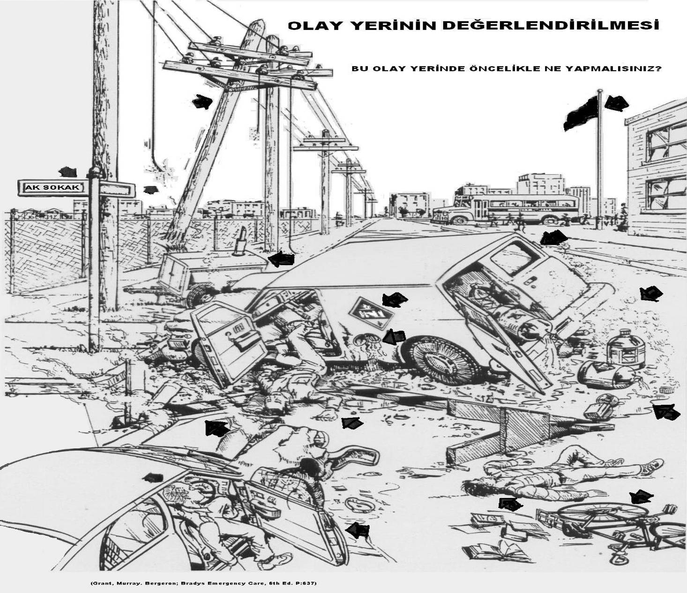
OLAY YERİ DEĞERLENDİRME
AKADEMİ AKAD

Slide 21
OLAY YERİ DEĞERLENDİRMESİNDE YAPILACAKLAR
Kazaya uğrayan araç mümkünse yolun dışına ve güvenli bir alana alınmalı, kontağı kapatılmalı, el freni çekilmeli, araç LPG’li ise aracın bagajında bulunan tüpün vanası kapatılmalıdır,
Olay yeri yeterince görünebilir biçimde işaretlenmelidir. Kaza noktasının önüne ve arkasına gelebilecek araç sürücülerini yavaşlatmak ve olası bir kaza tehlikesini önlemek için uyarı işaretleri yerleştirilmeli; bunun için üçgen reflektörler kullanılmalıdır,
Olay yerinde hasta/yaralıya yapılacak yardımı güçleştirebilecek veya engelleyebilecek meraklı kişiler olay yerinden uzaklaştırılmalıdır,
AKADEMİ AKAD

Slide 22
OLAY YERİ DEĞERLENDİRMESİNDE YAPILACAKLAR
Olası patlama ve yangın riskini önlemek için olay yerinde sigara içilmemelidir,
Gaz varlığı söz konusu ise oluşabilecek zehirlenmelerin önlenmesi için gerekli önlemler alınmalıdır
Ortam havalandırılmalıdır,
Kıvılcım oluşturabilecek ışıklandırma veya çağrı araçlarının kullanılmasına izin verilmemelidir,
AKADEMİ AKAD

Slide 23
OLAY YERİ DEĞERLENDİRMESİNDE YAPILACAKLAR
Hasta/yaralı yerinden oynatılmamalıdır,
Hasta/yaralı hızla yaşam bulguları yönünden (ABC) değerlendirilmelidir,
Hasta/yaralı kırık ve kanama yönünden değerlendirilmelidir,
Hasta/yaralı sıcak tutulmalıdır,
Hasta/yaralının bilinci kapalı ise ağızdan hiçbir şey verilmemelidir,
Tıbbi yardım istenmelidir (112),
AKADEMİ AKAD

Slide 24
OLAY YERİ DEĞERLENDİRMESİNDE YAPILACAKLAR
Hasta/yaralının endişeleri giderilmeli, nazik ve hoşgörülü olmalıdır,
Hasta/yaralının paniğe kapılmasını engellemek için yarasını görmesine izin verilmemelidir,
Hasta/yaralı ve olay hakkındaki bilgiler kaydedilmelidir,
Yardım ekibi gelene kadar olay yerinde kalınmalıdır.
AKADEMİ AKAD

Slide 25
SORULARINIZ…..
AKADEMİ AKAD

